Slide 1
Взаимодействие с родителями в дистанционном формате через группу в социальной сети «В КОНТАКТЕ»
МДОУ «Детский сад №54 «Семицветик»
Воспитатель Митяшина Юлия Николаевна
Январь 2021 г.

Slide 2
Взаимодействие родителей и педагогов в воспитании дошкольников – это взаимная деятельность ответственных взрослых. В условиях развития современного общества многие педагоги используют разнообразные формы работы с родителями с использованием ИКТ - сотовая связь, сайты ДОУ, общение с родителями по электронной почте, использование личной веб-страницы.
Все они используются с целью решения актуальных проблем развития детей при взаимодействии воспитывающих взрослых.
Хотелось бы подробнее остановиться на личном опыте работы по взаимодействию с родителями с помощью ещё одной формы ИКТ – создание группы в социальной сети «ВКОНТАКТЕ».

Slide 3
Наша страничка «Группа «Семицветики» была создана в 2018году и идея создания данной группы была встречена родителями с большим интересом. Любое начинание требует времени, и на первом году обучения и воспитания в группе состояло всего лишь 8 родителей, тогда и стало ясно, что нужно уделять этой группе больше времени и разнообразить её содержание.
Всё это было принято во внимание и на сегодняшний день (при количественном составе группы в 15 человек) на нашей страничке в социальной сети уже зарегистрировался 21 человек. Наши родители принимают активное участие в жизни группы, высказывают свои идеи, участвуют в предложенных мероприятиях, с большим удовольствием откликаются на любые вопросы.

Slide 4
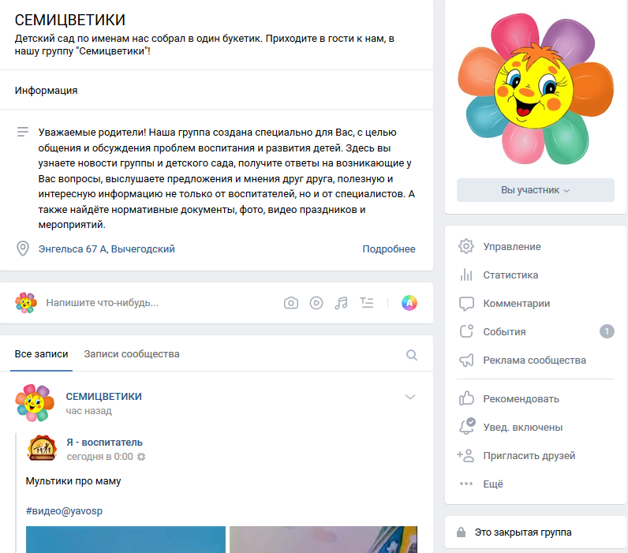
Остановимся немного подробнее на содержании группы. Страница группы содержит следующие разделы:
1. «Описание» –вступительное слово администраторов, обращение к родителям, указано местоположение нашей группы

Slide 5
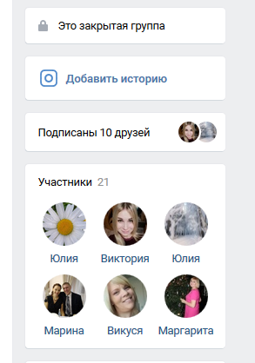
раздел
2. «Участники» – размещаются
странички участников группы,
то есть родители, педагоги
(следует отметить,
что наша группа – закрытая,
и все участники утверждаются
нашими администраторами, в соответствии с положением об официальной группе)

Slide 6
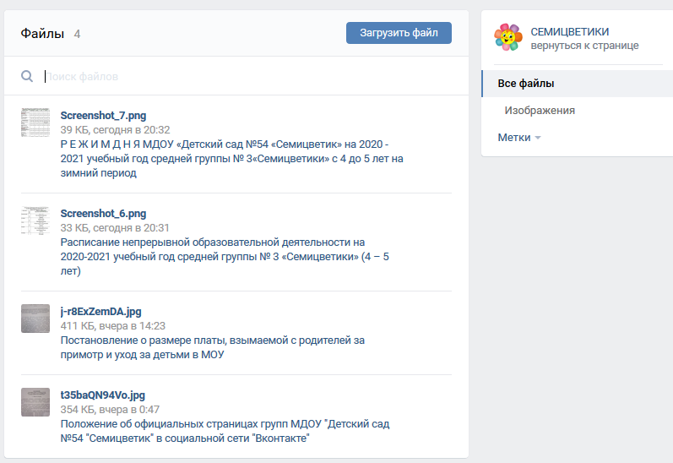
Раздел
3. «Файл» (или Документы). В данном разделе родители могут познакомиться с нормативными документами, режимом дня и расписанием НОД

Slide 7
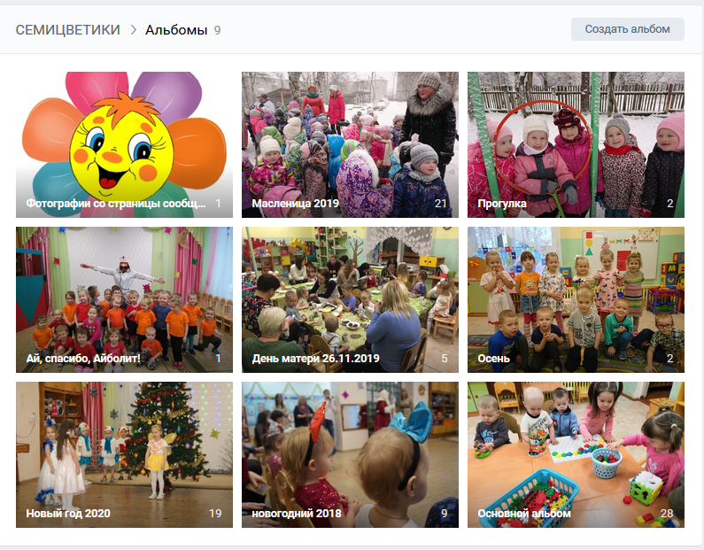
Раздел
4. «Фотоальбом». В нём размещаются фотографии с участием детей с письменного согласия родителей (законных представителей). Родители смотрят фото с праздников, учебной деятельности, прогулки и т.д., могут их комментировать.

Slide 8
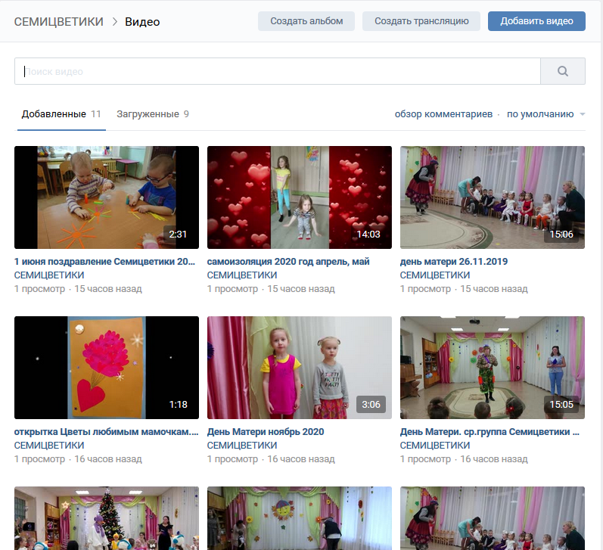
Раздел
5. «Видео». Родители могут посмотреть видео отчёты совместной деятельности педагогов и детей, праздники, поздравления.

Slide 9
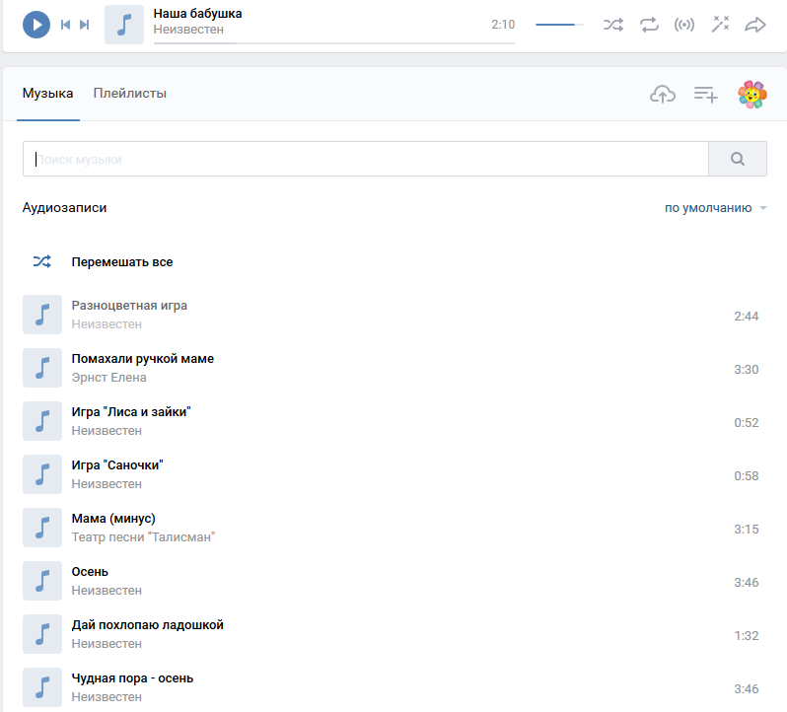
Раздел
6. «Аудиозаписи». Подбираются различные детские песенки, аудио сказки, музыкальные игры, музыка для зарядки. Нужно отметить, что в этом блоке присутствуют все те песенки и музыка к танцам, которые мы исполняем на праздниках, таким образом, родители вместе с детьми дома учат и закрепляют то, что мы разучиваем в детском саду. А после проведенных праздников дети с удовольствием поют и танцуют дома.

Slide 10
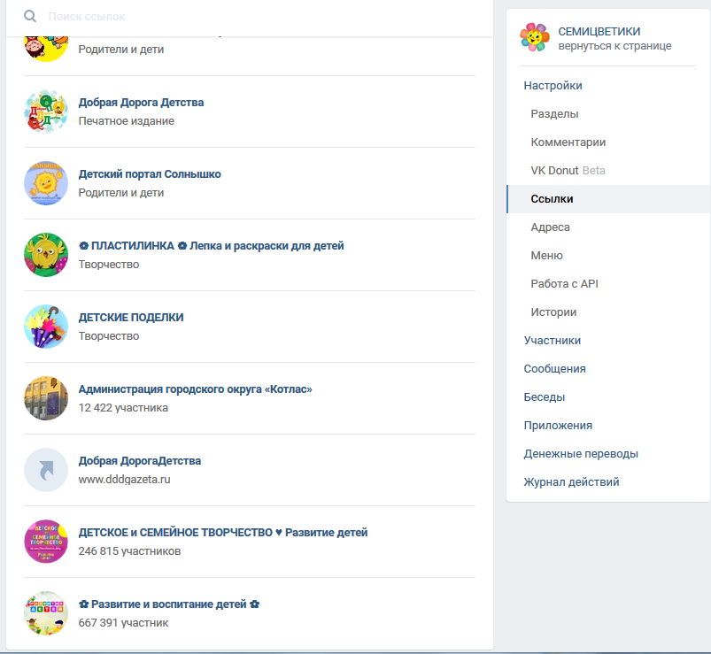
Раздел
7. «Ссылки». В этом разделе родители могут перейти по указанным ссылкам на сайты для родителей и найти интересную информацию по воспитанию, развитию и обучению детей.

Slide 11
Раздел
8. «Стена». Наша группа очень активно использует этот раздел. Это очень удобное пространство в группе. Мы оставляем заметки, предупреждаем родителей о предстоящих мероприятиях, информируем о важных событиях, благодарим. После того, как мы размещаем что-либо на «Стене», это сразу же отображается в разделе «Новости» и у родителей. Как показывает практика, это очень удобно.
Наше поколение родителей - это молодые мамы и папы.
Большинство из них, используют социальные сети, не выходят из статуса «онлайн» практически круглосуточно.
Родители в удобное для них время познакомятся с материалами, которые мы им предоставляем.

Slide 12
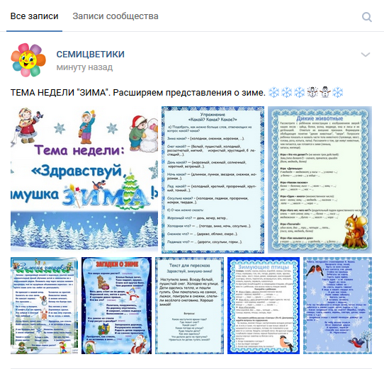
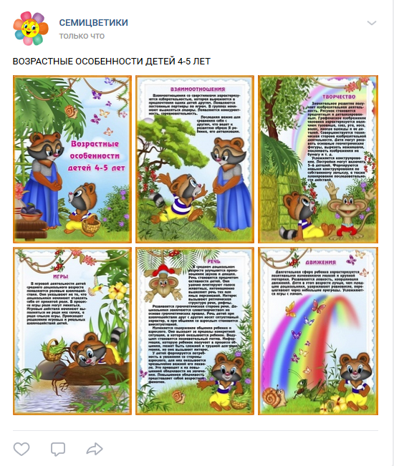
Данный раздел активно используем в образовательном процессе выкладывая для родителей информацию в соответствии с темой недели. В период самоизоляции и карантина для родителей с детьми выкладывали: видео мастер- классов (для продуктивной деятельности), игры и игровые упражнения, мультфильмы и многое другое

Slide 13
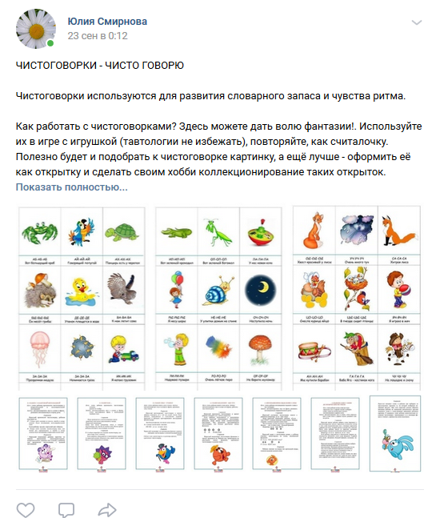
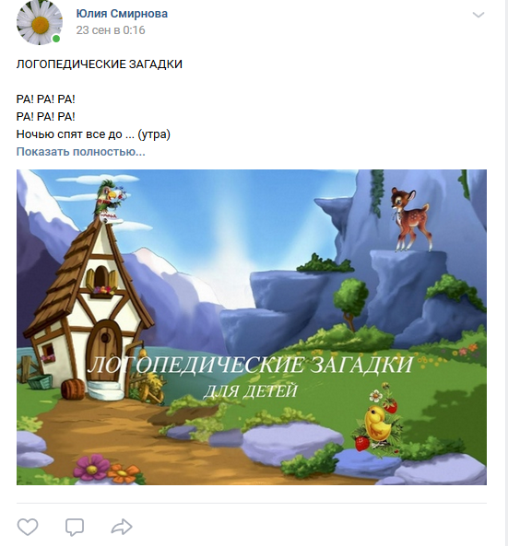
Предлагаем для закрепления интересные задания и упражнения

Slide 14
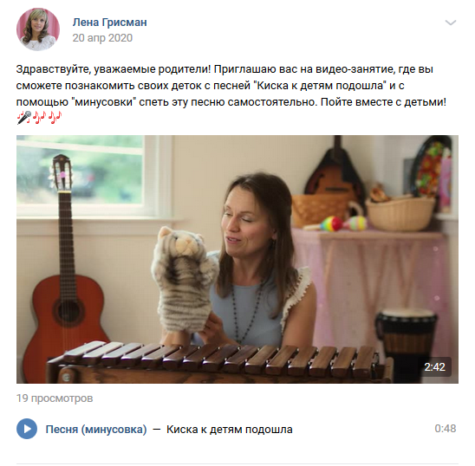
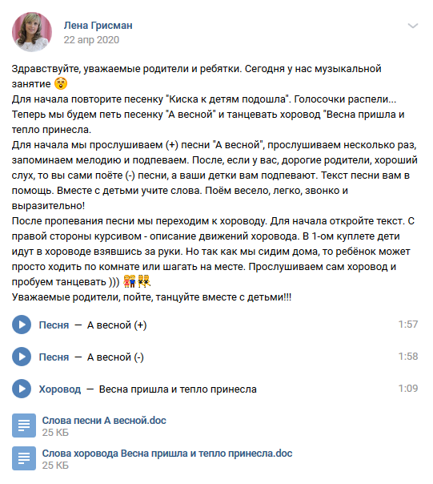
От специалистов. Музыкального руководителя

Slide 15
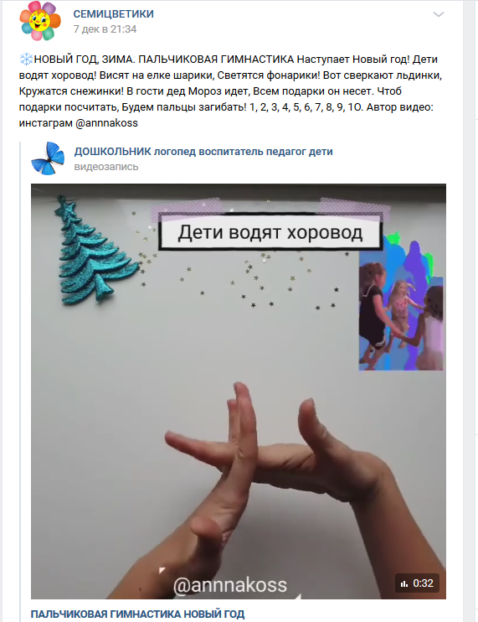
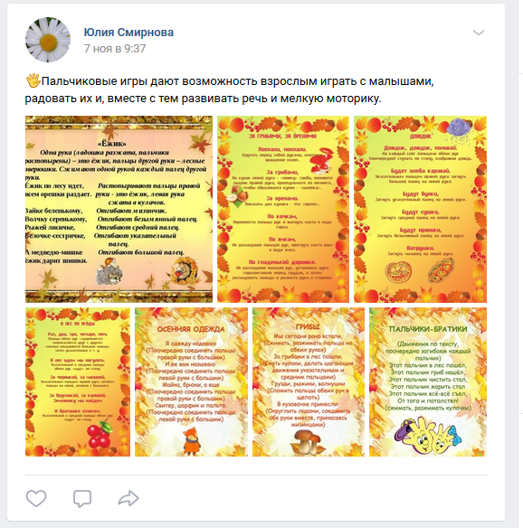
Учителя - логопеда

Slide 17
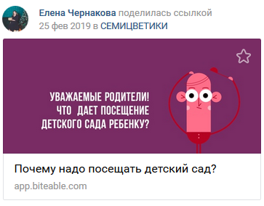
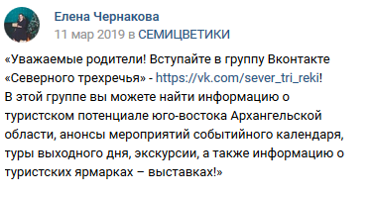
От администрации ДОУ

Slide 18
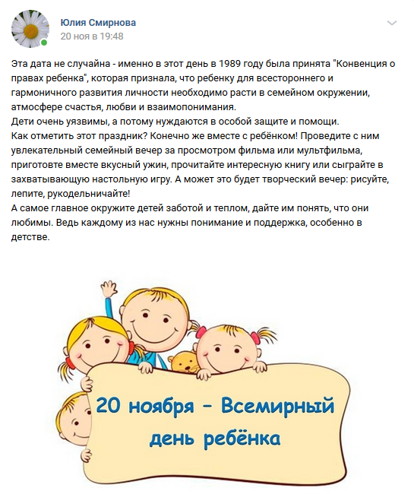
От педагогов

Slide 19
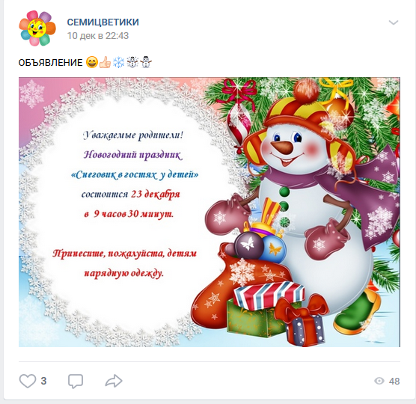

Slide 20
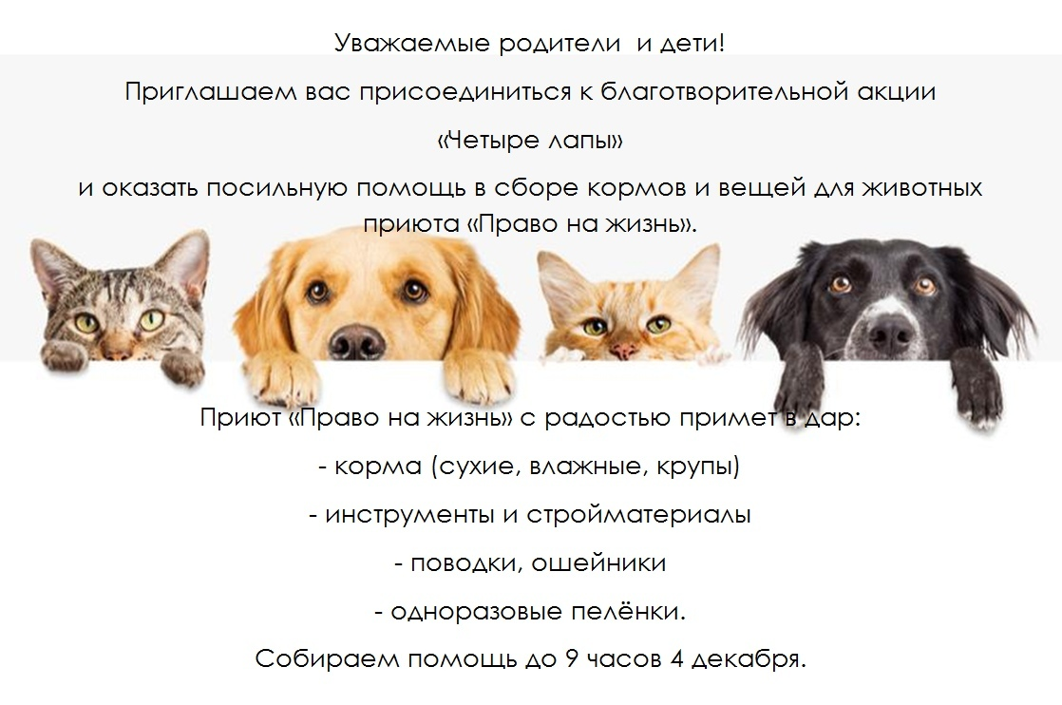

Slide 21
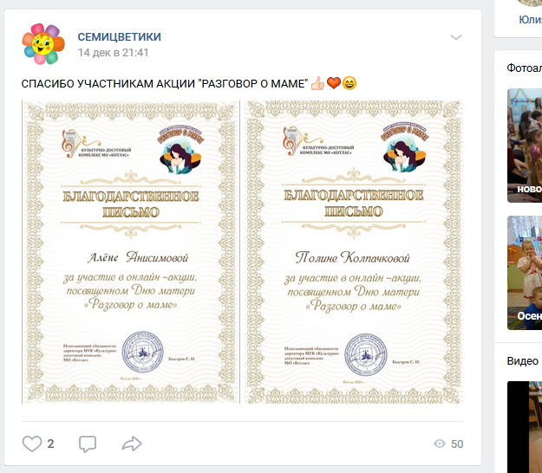

Slide 22
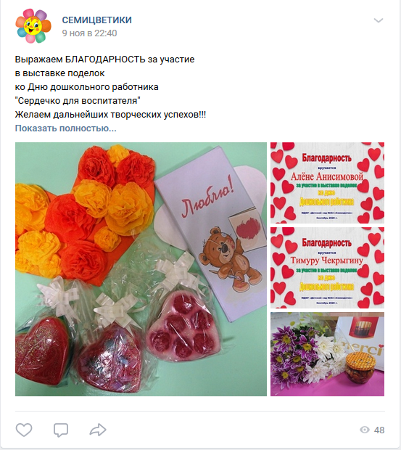

Slide 23
Также на «Стене» для родителей мы размещаем рекомендации, консультации, статьи «Что почитать?», «Составь рассказ».
«Профилактика простудных заболеваний у детей», «Профилактика ОКИ»
« Где прячется вода»
«Трудовое воспитание дошкольников в семье и детском в саду»
Рекомендации, какие мультфильмы посмотреть ,что почитать детям на ночь, послушать весёлые песенки и многое другое.

Slide 24
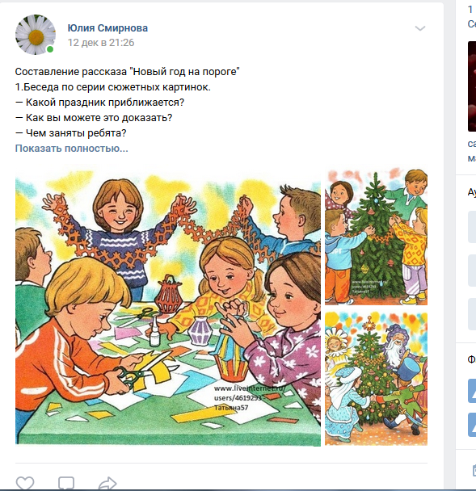

Slide 25
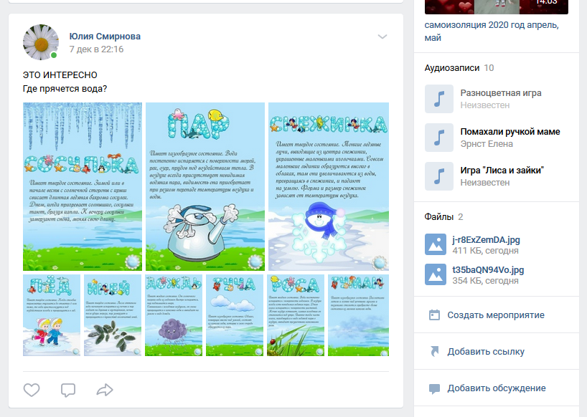

Slide 26
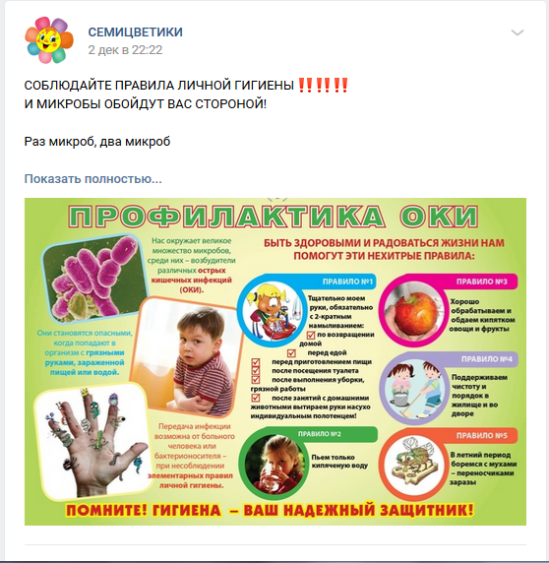

Slide 27
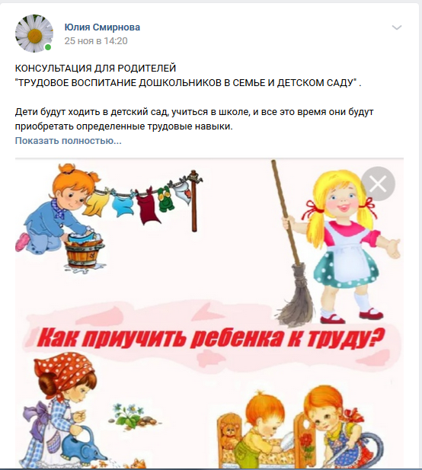

Slide 28
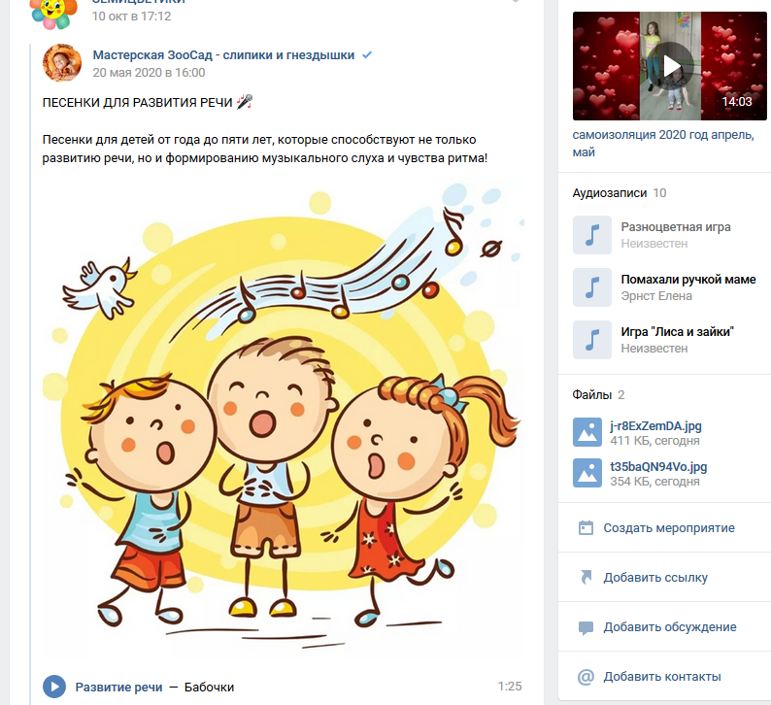

Slide 29
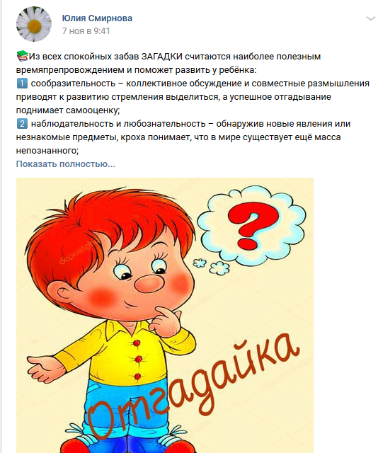

Slide 30
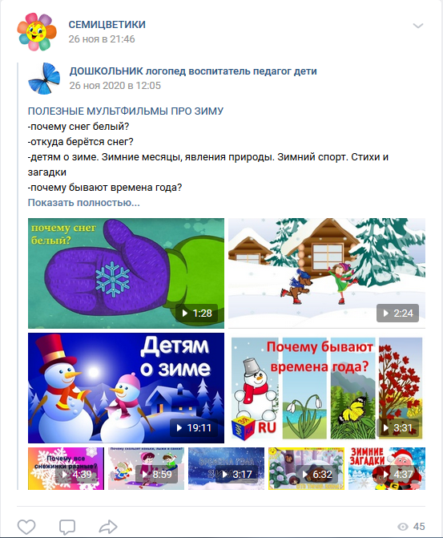

Slide 31
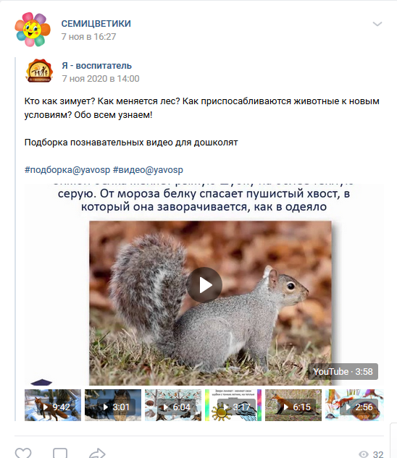

Slide 32
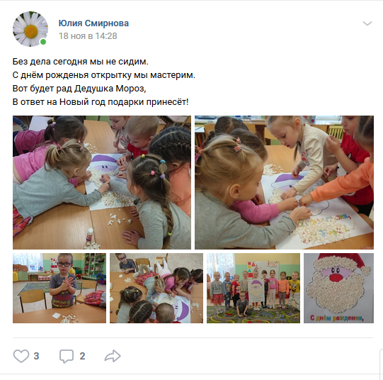

Slide 33
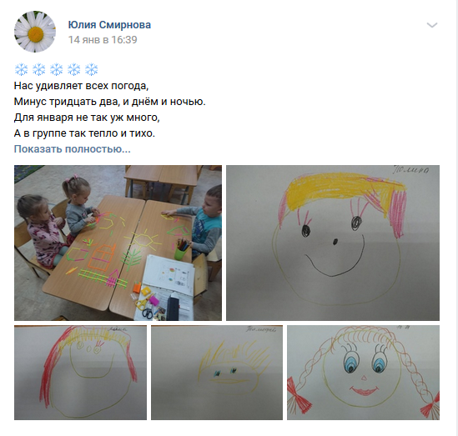
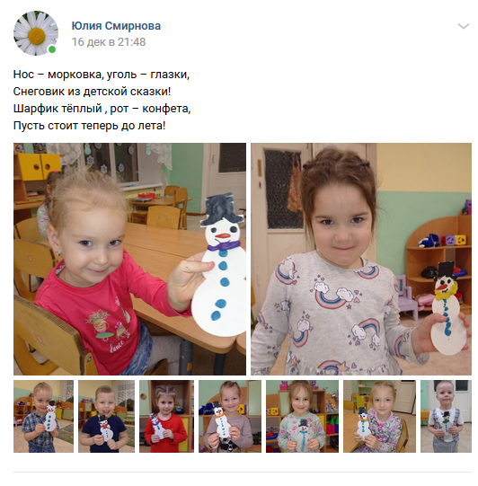

Slide 34
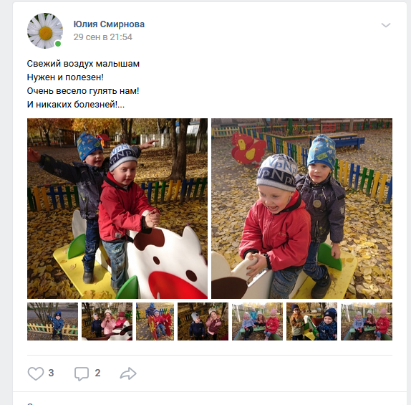

Slide 35
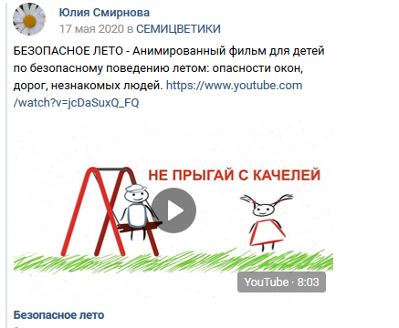
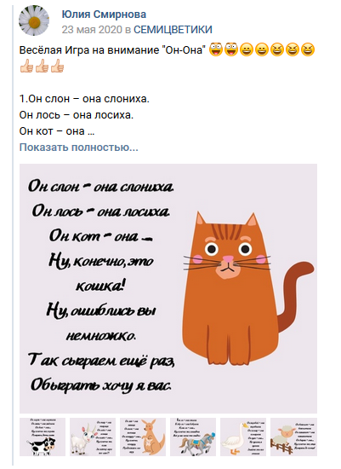
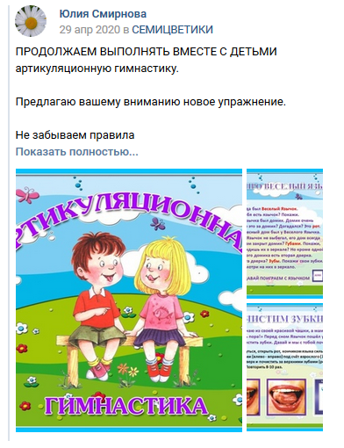

Slide 36
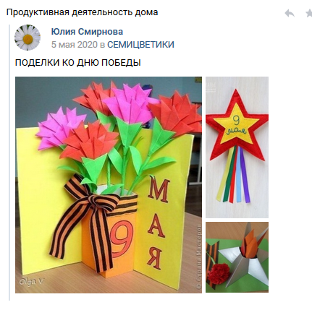
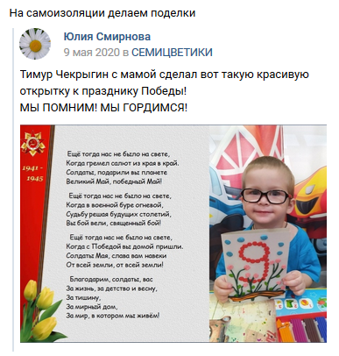

Slide 37
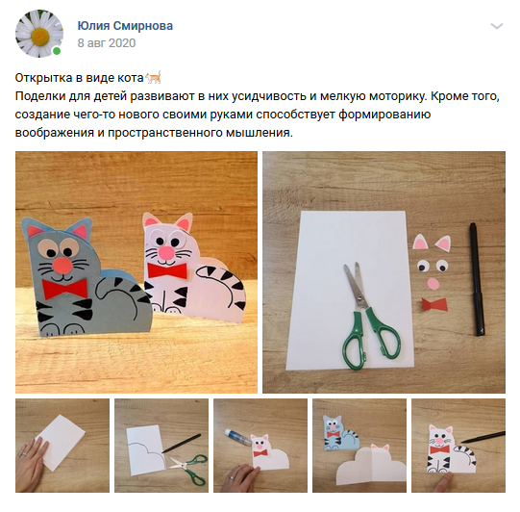
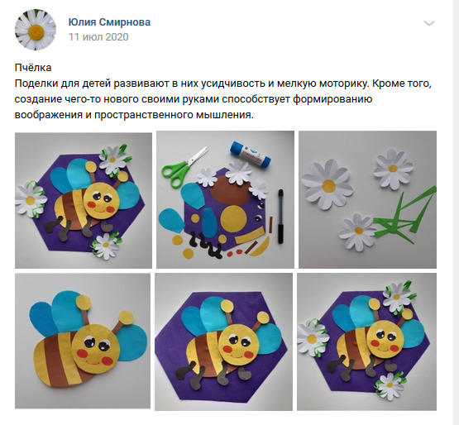
Фото, видео мастер-классы для детей и родителей

Slide 38
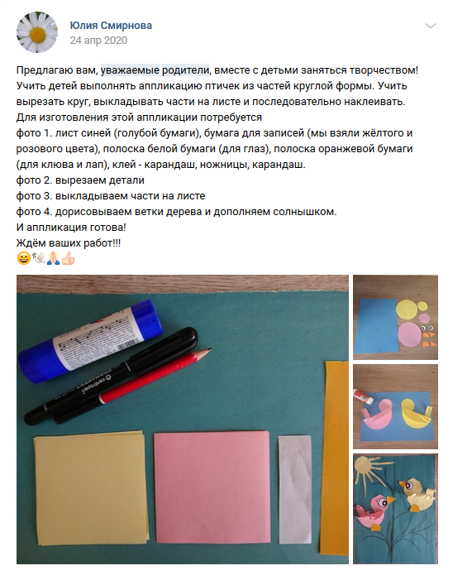
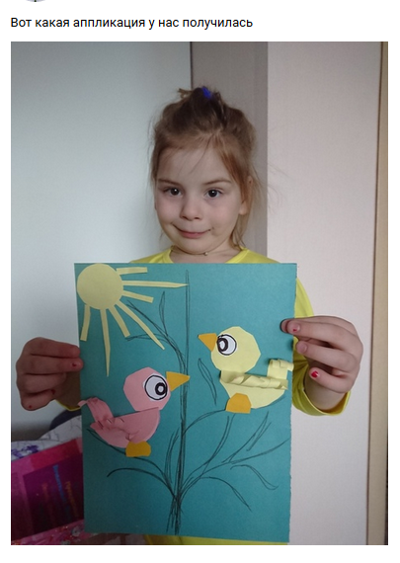
В специальную папку родители отправляют фото детей с работами

Slide 39
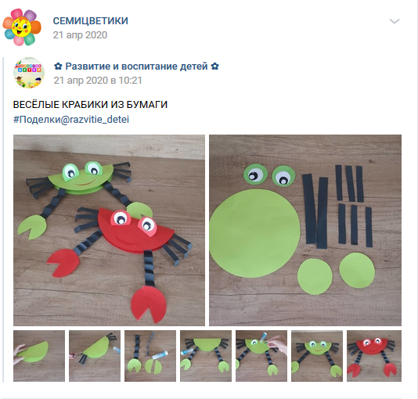
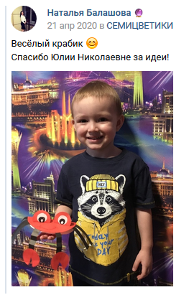
В специальную папку родители отправляют фото детей с работами

Slide 40
Обратная связь.
В нашей группе «Семицветики» была создана беседа, в которой родители могут обсудить общие вопросы группы. Общаться на прямую с воспитателями и друг с другом.
Родители вместе с детьми выполняют задания педагогов и делятся результатами в виде фотографий и видео.
Каждый может высказаться, задать вопросы, будет услышан (прокомментирован).

Slide 41
Опыт применения дистанционных технологий при взаимодействии с родителями постепенно накапливается. По результатам анкетирования родители отмечают, что у многих сформировалась привычка заходить в группу и просматривать вместе с ребенком интересные подборки материала в группе "Семицветики". Повысился интерес родителей к образовательному процессу, к обмену опытом по воспитанию детей. Наблюдается сплочение коллектива родителей.
Они начали активно обсуждать достижения и результаты своих детей, а также поддерживать и вдохновлять друг друга на дальнейшие успехи.

Slide 42
Вывод:
В применении дистанционного взаимодействия с родителями при организации образовательного процесса, исходя из собственного опыта, выделили несколько важных факторов:
- материал надо преподносить с учетом комплексного - тематического планирования (родители и дети легче усваивают информацию)
- мастер-класс не чаще одного раза в неделю
- необходимо подбирать такие занятия, которые дети смогут выполнить с помощью родителей (из подручного материала) и при этом продукт труда дети смогут использовать и в самостоятельной деятельности
- у некоторых родителей остаются проблемы с интернетом, в силу технических причин.

Slide 43
Сложившаяся система работы в данном направлении способствует объединению педагогов, родителей и детей на основе общих интересов, привлекает взрослых к проблемам детей, тем самым, способствуя повышению качества образовательного процесса. Позволяет родителям внушать ребёнку доверие к педагогу и активно участвовать в делах детского сада.
Таким образом с помощью использования социальных сетей в качестве интерактивных форм взаимодействия мы смогли достичь активного участия родителей в деятельности своей группы и дошкольного учреждения в целом.

